Slide 1
第四章 正弦波振荡器
第一节 反馈振荡器的原理
第二节 LC振 荡 器
第三节 振荡器的频率稳定度
第四节 石英晶体振荡器
第五节 压 控 振 荡 器
思考题与练习题

Slide 2
第一节 反馈振荡器的原理 我们知道，电容和电感都是储能元件，电容存储电能，电感存储磁场能。如图4-1（ａ）所示的LC回路中，电容C上的初始电荷不为零，即电容C存储电能时，在电容两端并接上电感L后，电容C放电，电感存储磁场能；当电容放电完后，电感进行放电，电容反向充电；电感放电结束后，电容又将放电。如此反复，在LC回路中电容中的电能与电感中的磁场能相互转换，在LC回路两端形成了振荡波形。如果电容与电感是无耗的，没有能量损耗，这种振荡将永远进行下去，如图4-1（b）所示。上述过程就是无阻尼自由电磁振荡。

Slide 3
图4-1 LC回路及振荡波形

Slide 4
考虑电感的损耗，LC回路的等效电路如图4-2（a）所示。由于损耗的存在，LC在电磁转换过程中将消耗一定的能量，形成减幅振荡，振荡的幅度越来越小，即无阻尼自由电磁振荡就变成了阻尼振荡，波形如图4-2（b）所示。 为了保持输出幅度不变，可以采用负阻器件抵消谐振电阻的影响或利用正反馈来补充能量，由此分别构成了负阻型振荡器和反馈型振荡器。

Slide 5
图4-2 考虑损耗后的LC等效电路及振荡波形

Slide 6
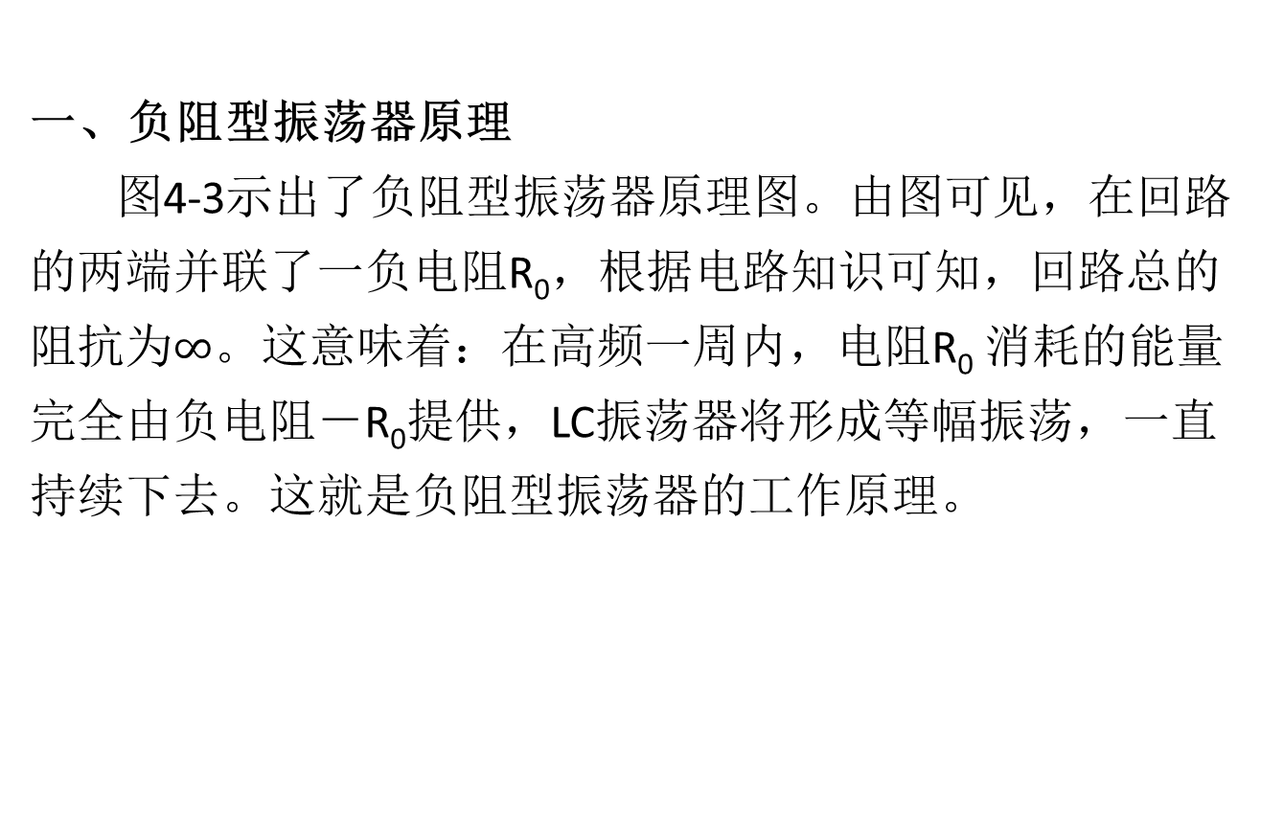
一、负阻型振荡器原理 图4-3示出了负阻型振荡器原理图。由图可见，在回路的两端并联了一负电阻R₀，根据电路知识可知，回路总的阻抗为$∞$。这意味着：在高频一周内，电阻R₀ 消耗的能量完全由负电阻－R₀提供，LC振荡器将形成等幅振荡，一直持续下去。这就是负阻型振荡器的工作原理。

Slide 7
图4-3 负阻型振荡器原理图

Slide 8
具有负阻特性的电子器件可以分为两类，它们的伏安特性分别如图4-4（a）和图4-4（b）所示。图4-4（a）中曲线形状呈“Ｎ”形，图4-4（b）中曲线形状呈“Ｓ”形，但都有一个共同的特点：图中的犃犅段间的斜率是负的，即器件在该区间工作时，呈现负阻特性。不同点在于：图4-4（a）呈现的负阻区间是电压为U_{P}～U₀ 之间，需要电压进行控制，因此称为电压控制型负阻器件；图4-4（b）呈现的负阻区间是在电流为由I_{P} ~I_{V} 之间，需要电流控制，因此称为电流控制型负阻器件。

Slide 9
图4-4 负阻器件的伏安特性

Slide 10
电压控制型负阻器件常见器件是隧道二极管，符号如图4-5（a）所示。隧道二极管和普通二极管一样，是由一个PN结组成。PN结有两大特点：结的厚度小；P区和N 区的杂质浓度都很大。隧道二极管具有频率高、对输入响应快、能在高温条件下工作的特点，并且可靠性高、耗散功率小、噪音也低，因此获得了广泛的应用。

Slide 11
图4-5 两种常见负阻型器件符号

Slide 12
电流控制型负阻器件常见器件是单结晶体管，符号见图4-5（b）。单结晶体管是一个三端器件，但其工作原理和晶体三极管完全不同。器件的输入端也叫发射极，在输入电压到达某一值时输入端的阻值迅速下降，呈现负阻特性。单结晶体管也叫双基极二极管，是由一块轻掺杂的N 型硅棒的一边和一小片重掺杂的P型材料相连而成。P型发射极和Ｎ型硅棒间形成一个PN 结，在等效电路中用一个二极管表示。 隧道二极管以及单结晶体管构成的负阻型振荡器分别如图4-6（a）、图4-6（b）所示。

Slide 13
图4-6 两种常见负阻型器件构成的振荡器电路

Slide 14
二、反馈型振荡器原理 反馈型振荡器的原理框图如图4-7所示。由图可见，反馈型振荡器是由放大器和反馈网络组成的一个闭合环路。放大器通常以某种选频网络（如振荡回路）作负载，是一种调谐放大器，反馈网络一般是由无源器件组成的线性网络。为了能产生自激振荡，必须有正反馈，即反馈到输入端的信号和放大器输入端的信号相位相同。

Slide 15
图4-7 反馈型振荡器原理框图

Slide 16

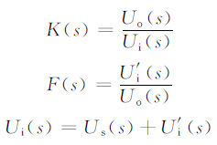
对于图4-7，设放大器的电压放大倍数为K(s)，反馈网络的电压反馈系数为F(s)，闭环电压放大倍数为K_{u}(s)，则： 由图4-7有
(4-1)
(4-2)
(4-3)
(4-4)

Slide 17


因此： 其中： 称为反馈系统的环路增益。用s=jω 代入，就得到稳态下的传输系数和环路增益。若在某一频率ω =ω₁ 上T(jω₁)等于１，K_{u}(j ω)将趋于无穷大。这表明即使没有外加信号，也可以维持振荡输出。因此自激振荡的条件就是环路增益为１，即

Slide 18



通常又称为振荡器的平衡条件。 由式（4-6）还可知： １．平衡条件 振荡器的平衡条件即为 也可以表示为
(4-7)
(4-8)
(4-9)

Slide 19




式（4-10）和（4-11）分别称为振幅平衡条件和相位平衡条件。 现以单调谐谐振放大器为例来看K(jω)与F(jω)的意义。若$\dot{Uo}$ = $\dot{Uc}$ ，$\dot{Ui}$ = $\dot{Ub}$ ，则由式（4-2）可得： 式中，Z_{L}为放大器的负载阻抗：
(4-10)
(4-11)
(4-12)
(4-13)

Slide 20

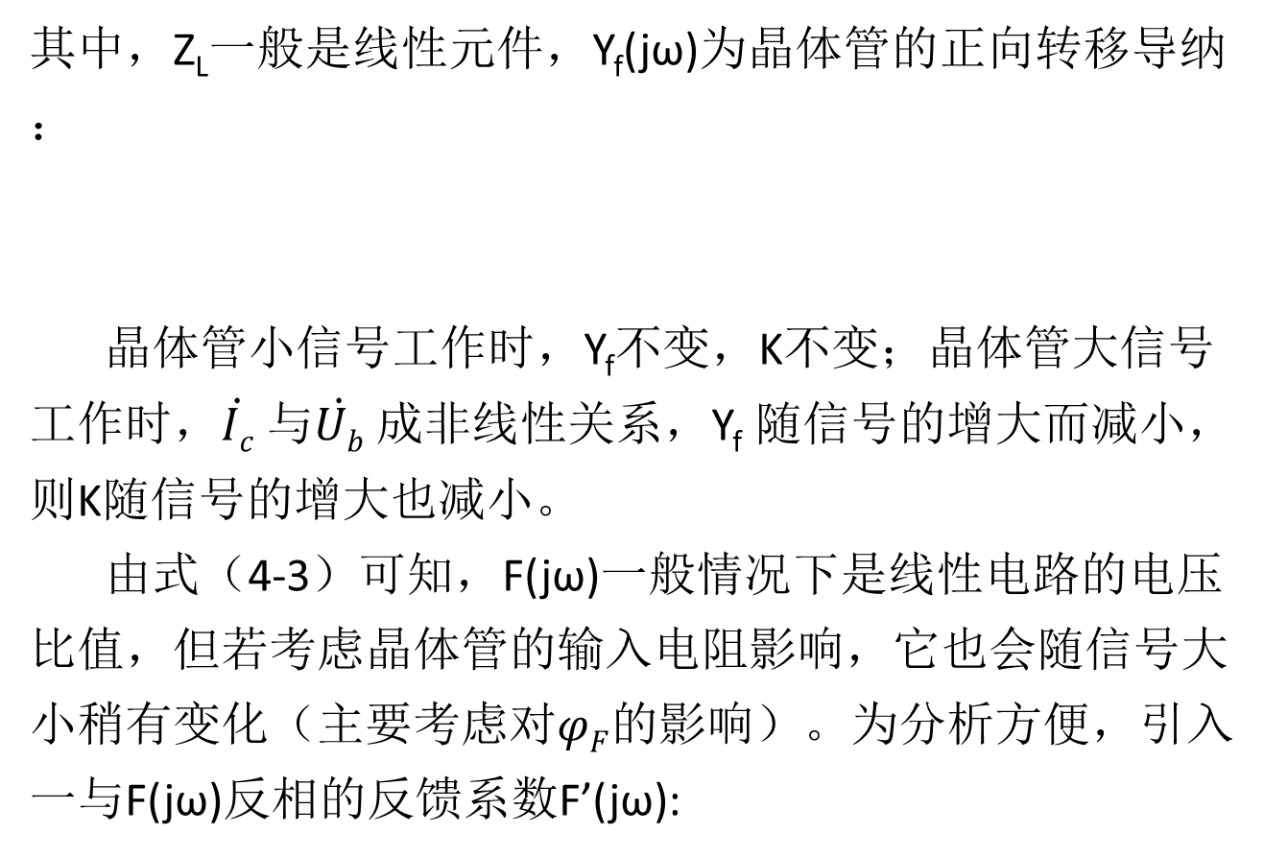
其中，Z_{L}一般是线性元件，Y_{f}(jω)为晶体管的正向转移导纳： 晶体管小信号工作时，Y_{f}不变，K不变；晶体管大信号工作时，$\dot{Ic}$ 与$\dot{Ub}$ 成非线性关系，Y_{f} 随信号的增大而减小，则K随信号的增大也减小。 由式（4-3）可知，F(jω)一般情况下是线性电路的电压比值，但若考虑晶体管的输入电阻影响，它也会随信号大小稍有变化（主要考虑对$φF$的影响）。为分析方便，引入一与F(jω)反相的反馈系数F’(jω):

Slide 21


这样，振荡条件可写为 即振幅平衡条件和相位平衡条件分别可写为

Slide 22
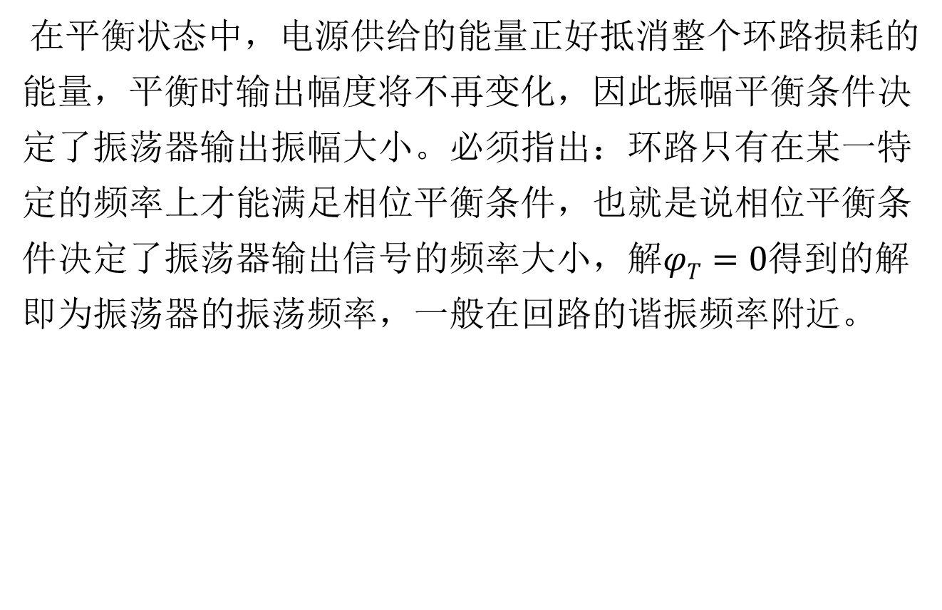
在平衡状态中，电源供给的能量正好抵消整个环路损耗的能量，平衡时输出幅度将不再变化，因此振幅平衡条件决定了振荡器输出振幅大小。必须指出：环路只有在某一特定的频率上才能满足相位平衡条件，也就是说相位平衡条件决定了振荡器输出信号的频率大小，解$φT=0$得到的解即为振荡器的振荡频率，一般在回路的谐振频率附近。

Slide 23


２．振荡器的起振条件 在振荡开始时由于激励信号较弱，输出电压的振幅较小，经过不断放大、反馈循环后，输出幅度应该逐渐增大，否则输出信号幅度过小，没有任何价值。为了使振荡过程中输出幅度不断增加，应使反馈回来的信号比输入到放大器的信号大，即振荡开始时为增幅振荡：
也可写为 式（4-20）和（4-21）分别称为起振的振幅条件和相位条件，其中起振的相位条件即为正反馈条件。
(4-19)
(4-20)
(4-21)

Slide 24
振荡器初始激励来源于振荡器在接通电源时存在的电冲击及各种热噪声等。例如：在加电时晶体管电流由零突然增加，突变的电流包含有很宽的频谱分量，在它们通过负载回路时，由谐振回路的性质可知：只有频率等于回路谐振频率的分量才可以产生输出电压，而其他频率成分不会产生压降，因此负载回路上只有频率为回路谐振频率的成分产生压降。该压降通过反馈网络产生出较大的正反馈电压，反馈电压又加到放大器的输入端，再进行放大、反馈。不断地循环下去，谐振负载上得到频率等于回路谐振频率的输出信号。

Slide 25
振荡器工作时怎样由|T(jw)|>1过渡到|T(jw)|=1的呢？因为放大器进行小信号放大时必须工作在晶体管的线性放大区，即起振时放大器工作在线性区，此时放大器的输出随输入信号的增加而线性增加；随着输入信号振幅的增加，放大器逐渐由放大区进入截止区或饱和区，因此进入非线性状态，此时的输出信号幅度增加有限，即增益将随输入信号的增加而下降。所以，振荡器工作到一定阶段，环路增益将下降。当|T(jw)|=1时，振荡器到达平衡状态，进行等幅振荡。需要说明的是，电路的起振过程是非常短暂的，可以认为只要电路设计合理，满足起振条件，振荡器一通上电后，输出端就有稳定幅度的输出信号。

Slide 26
３．稳定条件 振荡器在工作的过程中不可避免地要受到外界各种因素的影响，如温度改变、电源电压的波动等等，这些变化将使放大器放大倍数和反馈系数改变，因而破坏了原来的平衡状态，对振荡器的正常工作将会产生影响，因此需要考虑振荡器的稳定性。如果外界条件改变，通过放大和反馈的不断循环，振荡器能在原平衡点附近建立起新的平衡状态，而且当外界因素消失后，振荡器能自动回到原平衡状态，则原平衡点是稳定的；否则，原平衡点为不稳定的。振荡器越稳定，受外界的影响越小，即外界条件改变时，振荡器偏离原来的平衡点越小。振荡器的稳定条件分为振幅稳定条件和相位稳定条件。

Slide 27
要使振幅稳定，必须满足：若不稳定因素使振幅增大时，环路增益的模值犜应减小，形成减幅振荡，从而阻止振幅增大，否则，若振幅增大，犜也增大，则振幅将持续增大，振荡器不稳定；而当不稳定因素使振幅减小时，犜应增大，形成增幅振荡。因此，振幅稳定条件为：在平衡点处环路增益随输入信号的增加而减小。由于反馈网络为线性网络，即反馈系数犉的大小不随输入信号改变，故振幅稳定条件简化为：在平衡点处，放大器的放大倍数随输入信号的增加而减小。由于放大器的非线性，只要电路设计合理，放大器的放大倍数随输入信号的变化即如图4-8所示，也就是说振幅稳定条件很容易满足。

Slide 28
图4-8 放大器放大倍数与输入信号关系

Slide 29
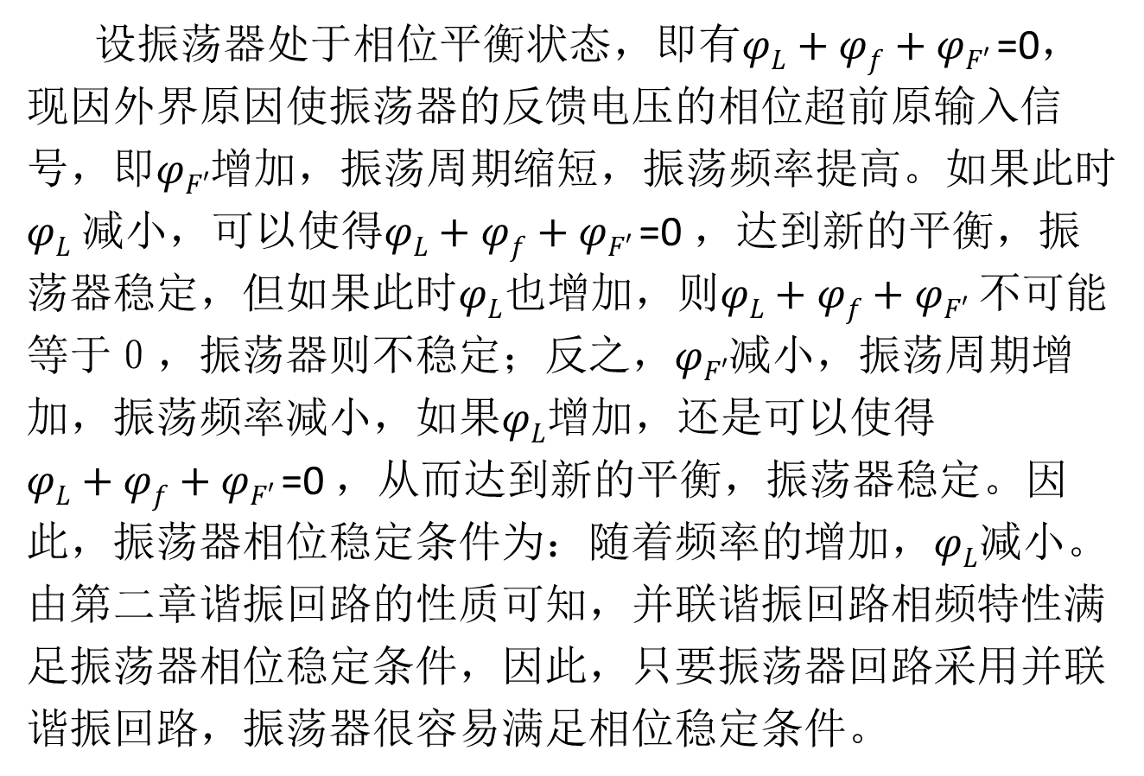
设振荡器处于相位平衡状态，即有$φL+φf+φF′$=0，现因外界原因使振荡器的反馈电压的相位超前原输入信号，即$φF′$增加，振荡周期缩短，振荡频率提高。如果此时$φL$ 减小，可以使得$φL+φf+φF′$=0 ，达到新的平衡，振荡器稳定，但如果此时$φL$也增加，则$φL+φf+φF′$ 不可能等于０，振荡器则不稳定；反之，$φF′$减小，振荡周期增加，振荡频率减小，如果$φL$增加，还是可以使得$φL+φf+φF′$=0 ，从而达到新的平衡，振荡器稳定。因此，振荡器相位稳定条件为：随着频率的增加，$φL$减小。由第二章谐振回路的性质可知，并联谐振回路相频特性满足振荡器相位稳定条件，因此，只要振荡器回路采用并联谐振回路，振荡器很容易满足相位稳定条件。

Slide 30
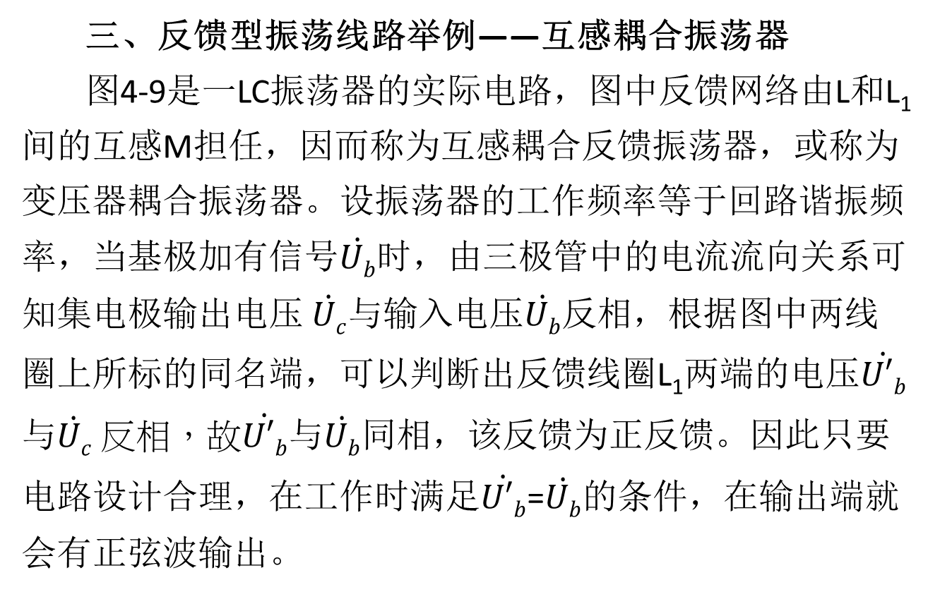
三、反馈型振荡线路举例——互感耦合振荡器 图4-9是一LC振荡器的实际电路，图中反馈网络由L和L₁间的互感M担任，因而称为互感耦合反馈振荡器，或称为变压器耦合振荡器。设振荡器的工作频率等于回路谐振频率，当基极加有信号$\dot{Ub}$时，由三极管中的电流流向关系可知集电极输出电压 $\dot{Uc}$与输入电压$\dot{Ub}$反相，根据图中两线圈上所标的同名端，可以判断出反馈线圈L₁两端的电压$\dot{U′b}$ 与$\dot{Uc}$ 反相，故$\dot{U′b}$与$\dot{Ub}$同相，该反馈为正反馈。因此只要 电路设计合理，在工作时满足$\dot{U′b}$=$\dot{Ub}$的条件，在输出端就 会有正弦波输出。

Slide 31
互感耦合反馈振荡器的正反馈是由互感耦合振荡回路 中的同名端来保证的。
图4-9 互感耦合振荡器

Slide 32
例4-1 将图4-10（a）所示的互感耦合振荡器交流通路改画为实际线路，并注明互感的同名端。
图4-10 例4-1图

Slide 33
解 采用瞬时极性的方法判断同名端。设基极加正信号（如图4-10（b）所示），则集电极输出为负信号，而要形成正反馈，要求犔犆回路下面为正、上面为负，因此同名端就可以标识出来了，如图4-10（b）中所示。 根据振荡器起振的相位条件判断出互感的同名端后，再根据起振时的振幅条件设计偏置电路，即起振时三极管应偏置在线性放大区。设计的振荡器实际电路如图4-10（c）所示。 需要说明的是，起振时三极管偏置在线性放大区只是振荡器振幅起振的必要条件，是否一定起振，则需要满足|T(jw)| >1。为了简化分析，本章中只要起振时三极管偏置在线性放大区，即认为满足了起振的振幅条件。

Slide 34
互感耦合振荡器中，根据决定频率的谐振回路连接方式，可以分为集电极调谐型、发射极调谐型及基极调谐型。图4-9示出的是集电极调谐型，本例题示出的是发射极调谐型。调集振荡器在高频输出方面比其他两种电路稳定，而且幅度较大，谐波成分较小；调基振荡器工作频率在较宽的范围改变时，振幅比较平衡。互感耦合振荡器电路简单，易起振，工作频率范围宽，但由于分布电容的存在以及变压器的使用，工作频率及频率稳定性不高，一般用于中、短波波段。

Slide 35
第二节 LC振荡器 一、振荡器的组成原则 LC振荡器除上节介绍的互感耦合反馈型振荡器外，还有很多其他类型的振荡器，它们大多是由基本电路引出的。基本电路就是通常所说的三端式（又称三点式）振荡器，即LC回路的三个端点与晶体管的三个电极分别连接而成的电路，如图4-11所示。由图可见，除晶体管外还有三个电抗元件X₁、X₂、X₃，它们构成了决定振荡频率的并联谐振回路，同时也构成了正反馈所需的反馈网络，为此，三者必须满足一定的关系。

Slide 36
图4-11 三端式振荡器的组成

Slide 37
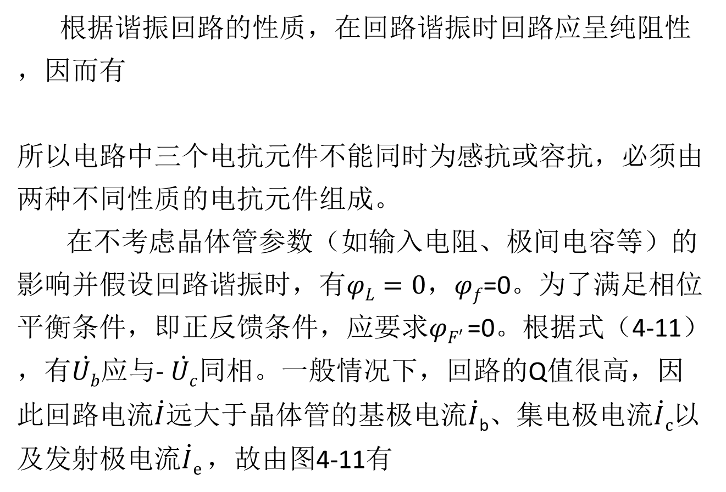
根据谐振回路的性质，在回路谐振时回路应呈纯阻性，因而有 所以电路中三个电抗元件不能同时为感抗或容抗，必须由两种不同性质的电抗元件组成。 在不考虑晶体管参数（如输入电阻、极间电容等）的影响并假设回路谐振时，有$φL=0，φf$=0。为了满足相位平衡条件，即正反馈条件，应要求$φF′$=0。根据式（4-11），有$\dot{Ub}$应与- $\dot{Uc}$同相。一般情况下，回路的Q值很高，因此回路电流$\dot{I}$远大于晶体管的基极电流$\dot{I}$_{b}、集电极电流$\dot{I}c$以及发射极电流$\dot{I}e$ ，故由图4-11有

Slide 38

因此X₁、 X₂应为同性质的电抗元件。 综上所述，从相位平衡条件判断图4-11所示的三端式振荡器能否振荡的原则如下： （1） X₁和X₂ 的电抗性质相同； （2）X₃与X₁、 X₂ 的电抗性质相反。 为便于记忆，可以将此原则具体化：与晶体管发射极相连的两个电抗元件必须是同性质的，而不与发射极相连的另一电抗与它们的性质相反，简单可记为“射同它异”。考虑到场效应管与晶体管电极对应关系，只要将上述原

Slide 39
则中的发射极改为源极即可适用于场效应管振荡器，即“源同它异”。 三端式振荡器有两种基本电路，如图4-12所示。图4-12（a）中X₁ 和X₂为容性，X₃为感性，也满足三端式振荡器的组成原则，但反馈网络是由电容元件完成的，称为电容反馈振荡器，也称为考毕兹（Colpitts）振荡器；图4-12（b）中X₁ 和X₂为感性，X₃为容性，满足三端式振荡器的组成原则，反馈网络是由电感元件完成的，称为电感反馈振荡器，也称为哈特莱（Hartley）振荡器。

Slide 40
图4-12 两种基本的三端式振荡器

Slide 41
例4-2 图4-13是一三回路振荡器的等效电路，设有下列四种情况： (1)L₁C₁>L₂C₂>L₃C₃; (2) L₁C₁<L₂C₂<L₃C₃; (3) L₁C₁=L₂C₂>L₃C₃; (4) L₁C₁<L₂C₂=L₃C₃。 试分析上述四种情况是否都能振荡。振荡频率f₁与回路谐振频率有何关系？属于何种类型的振荡器？

Slide 42
图4-13 例4-2图

Slide 43
解 要使得电路可能振荡，根据三端式振荡器的组成原则有：L₁、C₁回路与L₂、C₂回路在振荡时呈现的电抗性质相同，L₃、C₃回路与它们的电抗性质不同。又由于三个回路都是并联谐振回路，根据并联谐振回路的相频特性，该电路要能够振荡， 三个回路的谐振频率必须满足f_{o3}>max(f_{o1} 、 f_{o2})或f_{o3}<min(f_{o1} 、 f_{o2}) ，所以： （１）f_{o1} < f_{o2} <f_{o3}，故电路可能振荡，可能振荡的频率f₁为 f_{o2} <f₁<f_{o3} ，属于电容反馈的振荡器； （２） f_{o1} > f_{o2} >f_{o3} ，故电路可能振荡，可能振荡的频率f₁为f_{o2} >f₁>f_{o3} ，属于电感反馈的振荡器；

Slide 44
（３） f_{o1} =f_{o2} <f_{o3} ，故电路可能振荡，可能振荡的频率f₁为 f_{o1} = f_{o2} <f₁<f_{o3} ，属于电容反馈的振荡器； （４） f_{o1} >f_{o2} =f_{o3} ，故电路不可能振荡。 本例题说明了三极管三个电极之间连接的可能不是一个简单的元件，而是一个复杂的电路。此时需要先看该电路呈现的是感性还是容性元件的性质，再看是否满足“射同它异”的组成原则。

Slide 45
例4-3 改正图4-14所示的振荡器线路。
图4-14 例4-3图

Slide 46
解 检查振荡器线路是否正确一般步骤如下。 （１）检查交流通路是否正确及是否存在正反馈。正反馈的判断对互感耦合电路应检查同名端，对三端式电路检查是否满足“射同它异”或“源同它异”的组成原则。 （２）检查直流通路是否正确。需要进一步注意的是，为了满足起振的振幅条件，起振时应使放大器工作在线性放大区，即对于三极管电路，直流通路应使得Ｅ 结正偏、Ｃ 结反偏；对于场效应管电路，如果是结型场效应管或耗尽型场效应管，应使U_{gs}在０至U_{p}之间，如果是增强型场效应管，则应使U_{gs}大于门限电压，而选择U_{ds}时Ｎ 沟道的场效应管应大于０，Ｐ沟道的场效应管应小于０。

Slide 47
图4-14（a）为三端式振荡器，检查交流通路时发现基极悬空，而发射极由于旁路电容C_{e}存在，使其短路接地，回路电容C₁被短路掉，故去掉旁路电容C_{e}，在基极增加一旁路电容，这样才满足三端式组成原则；直流通路正确。改正后的电路如图4-15（a）所示。 图4-14（b）为场效应管三端式电路。检查交流通路时发现源极接的是电容、电感，栅极接的是两个电感，不满足“源同它异”的组成原则，如果将电感L₂改为电容，则交流通路正确；检查直流通路发现，栅极无直流偏置，故应加直流偏置电路，所加的直流偏置电路应保证起振时工作在线性放大状态。改正后的电路如图4-15（b）所示。

Slide 48
图4-15 例4-3正确线路图

Slide 49
二、电容反馈振荡器 图4-16（a）是一电容反馈振荡器的实际电路，图4-16（b）是其交流等效电路。由图4-16（b）可看出该电路满足振荡器的相位条件，且反馈是由电容产生的，因此称为电容反馈振荡器。图4-16（a）中，电阻R₁、R₂、R_{e} 起直流偏置作用，在开始振荡前这些电阻决定了静态工作点，当振荡产生以后，由于晶体管的非线性及工作到截止状态，基极、发射极电流发生变化，这些电阻又起自偏压作用，从而限制和稳定了振荡的幅度大小；C_{e}为旁路电容，C_{b}为隔直电容，保证起振时具有合适的静态工作点及交流通路。图中的扼流圈L_{C}可以防止集电极交流电流从电源入地，

Slide 50
L_{C}的交流电阻很大，可以视为开路，但直流电阻很小，可为集电极提供直流通路。
图4-16 电容反馈振荡器电路

Slide 51


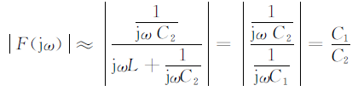
振荡器的振荡频率ω₁ 一般近似为回路的谐振频率ω₀，即 式中，C为回路的总电容： 工程上一般不考虑三极管参数的影响，采用下式估计反馈系数F(jw)的大小：
(4-25)
(4-26)
(4-27)

Slide 52


三、电感反馈振荡器 图4-17是一电感反馈振荡器的实际电路和交流等效电路。由图可见它是依靠电感产生反馈电压的，因而称为电感反馈振荡器。通常电感绕在同一带磁芯的骨架上，它们之间存在有互感，用M表示。同电容反馈振荡器的分析一样，振荡器的振荡频率工程上一般用回路的谐振频率近似表示： 式中：L为回路的总电感，由图4-17有
(4-28)
(4-29)

Slide 53

工程上，反馈系数的大小估算为
(4-30)
图4-17 电感反馈振荡器电路

Slide 54
在讨论了电容反馈的振荡器和电感反馈的振荡器后，对它们的特点比较如下： （１）两种线路都简单，容易起振。 （２）振荡器在稳定振荡时，晶体管工作在非线性状态，在回路上除有基波电压外还存在少量谐波电压（谐波电压的大小与回路的Q值有关）。对于电容反馈振荡器，由于反馈是由电容产生的，高次谐波在电容上产生的反馈压降较小，而对于电感反馈振荡器，反馈是由电感产生的，高次谐波在电感上产生的反馈压降较大，因此电容反馈振荡器的输出波形比电感反馈振荡器的输出波形要好。

Slide 55
（３）由于晶体管存在极间电容，对于电感反馈振荡器，极间电容与电感并联，在频率高时极间电容影响大，有可能使电抗的性质改变，故电感反馈振荡器的工作频率不能过高；对于电容反馈振荡器，其极间电容与电容并联，不存在电抗性质改变的问题，故工作频率可以较高。

Slide 56
（４）改变电容能够调整振荡器的工作频率。电容反馈振荡器在改变频率时，反馈系数也将改变，影响了振荡器的振幅起振条件，故电容反馈振荡器一般工作在固定频率；电感反馈振荡器改变频率时，并不影响反馈系数，故可以在较宽的频带内工作。 综上所述，由于电容反馈振荡器具有工作频率高、波形好等优点，在许多场合得到了应用。

Slide 57
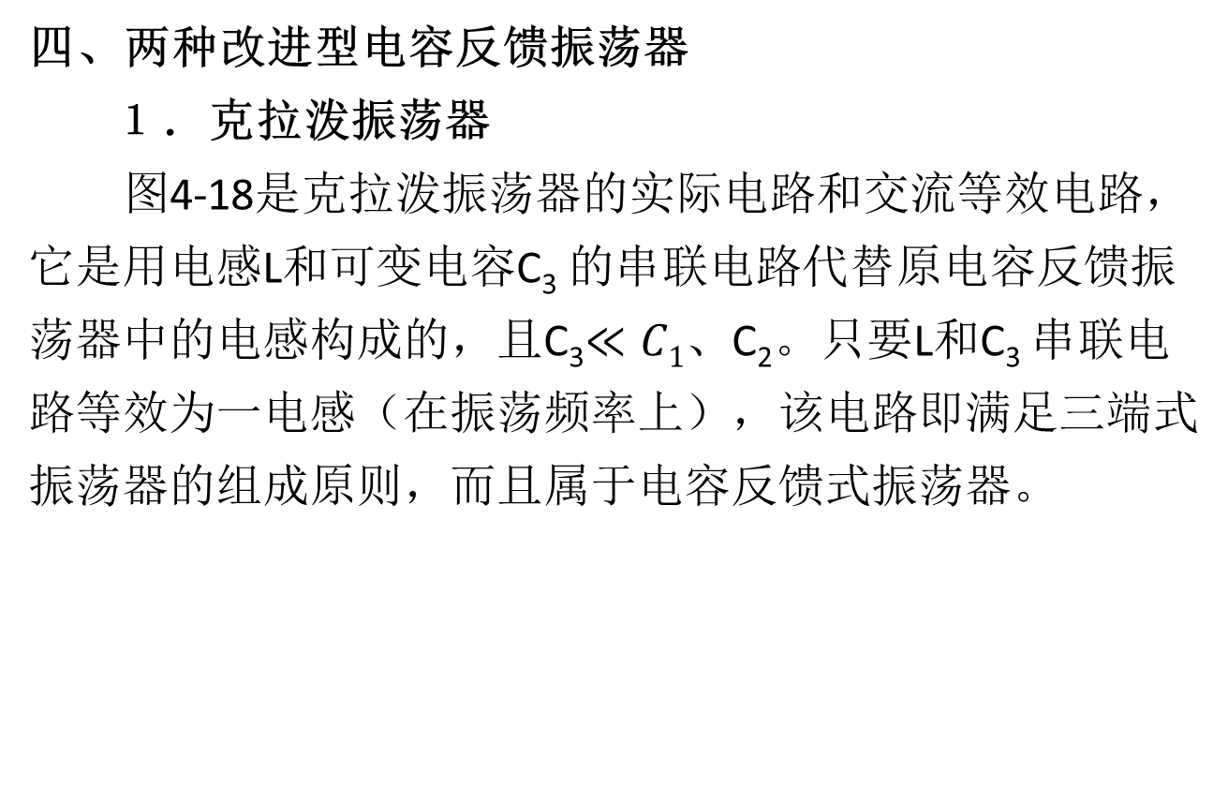
四、两种改进型电容反馈振荡器 １．克拉泼振荡器 图4-18是克拉泼振荡器的实际电路和交流等效电路，它是用电感L和可变电容C₃ 的串联电路代替原电容反馈振荡器中的电感构成的，且C₃$≪C1$、C₂。只要L和C₃ 串联电路等效为一电感（在振荡频率上），该电路即满足三端式振荡器的组成原则，而且属于电容反馈式振荡器。

Slide 58
图4-18 克拉泼振荡器电路

Slide 59

由图4-18可知，回路的总电容为 可见，回路的总电容C将主要由C₃决定，而极间电容与C₁、C₂并联，所以极间电容对总电容的影响就很小；并且C₁、C₂只是回路的一部分，晶体管以部分接入的形式与回路连接，减弱了晶体管与回路之间的耦合。 C₁、C₂的取值越大，接入系数p越小，耦合越弱。因此，克拉泼振荡器的频率稳定度得到了提高。但C₁、C₂不能过大，假设电感两端的电阻为R₀（即回路的谐振电阻），则由图4-18可知，等效到晶体管ce两端的负载电阻R_{L} 为
(4-31)

Slide 60



由此可见，C₁过大，负载电阻R_{L}很小，放大器增益就较低，环路增益也就较小，有可能使振荡器不满足振幅平衡条件而停振。 振荡器的振荡频率为 反馈系数的大小为
(4-32)
(4-33)
(4-34)

Slide 61
克拉泼振荡器主要用于固定频率或波段范围较窄的场合。这是因为克拉泼振荡器频率的改变是通过调整C₃来实现的。根据式（4-32）可知，C₃的改变，负载电阻R_{L}将随之改变，放大器的增益也将变化，调频率时有可能因环路增益不足而停振。另外，由于负载电阻R_{L}的变化，振荡器输出幅度也将变化，导致波段范围内输出振幅变化较大。克拉泼振荡器的频率覆盖系数（最高工作频率与最低工作频率之比）一般只有1.2~1.3。

Slide 62
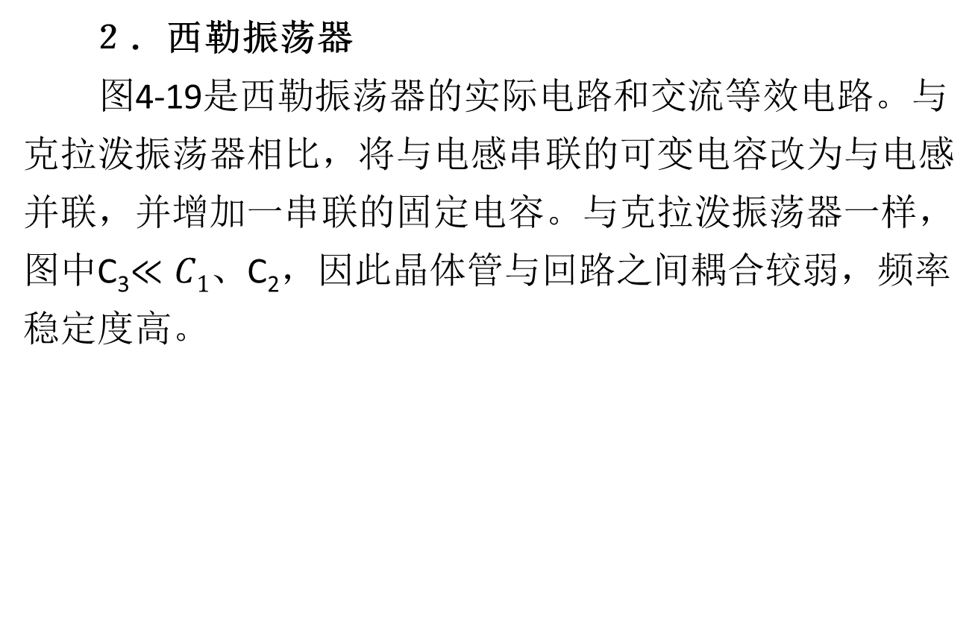
２．西勒振荡器 图4-19是西勒振荡器的实际电路和交流等效电路。与克拉泼振荡器相比，将与电感串联的可变电容改为与电感并联，并增加一串联的固定电容。与克拉泼振荡器一样，图中C₃$≪C1$、C₂，因此晶体管与回路之间耦合较弱，频率稳定度高。

Slide 63
图4-19 西勒振荡器电路

Slide 64



由图4-19可知，回路的总电容为 振荡器的振荡频率为 反馈系数的大小为
(4-35)
(4-36)
(4-37)

Slide 65
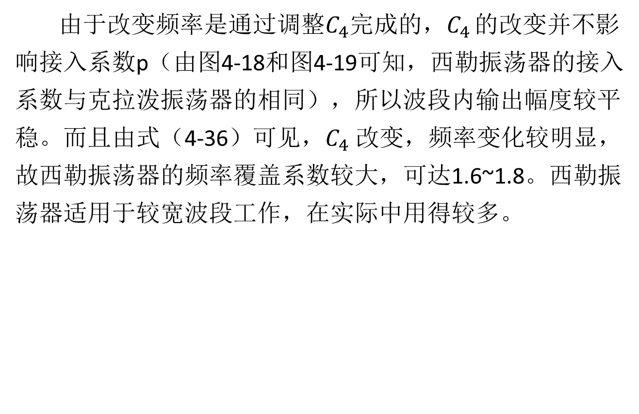
由于改变频率是通过调整$C_{4}$完成的，$C_{4}$ 的改变并不影响接入系数p（由图4-18和图4-19可知，西勒振荡器的接入系数与克拉泼振荡器的相同），所以波段内输出幅度较平稳。而且由式（4-36）可见，$C_{4}$ 改变，频率变化较明显，故西勒振荡器的频率覆盖系数较大，可达1.6~1.8。西勒振荡器适用于较宽波段工作，在实际中用得较多。

Slide 66
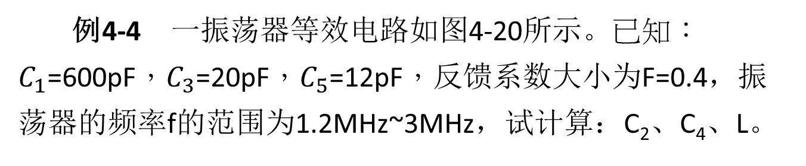
例4-4 一振荡器等效电路如图4-20所示。已知：$C_{1}$=600pF，$C_{3}$=20pF，$C_{5}$=12pF，反馈系数大小为F=0.4，振荡器的频率f的范围为1.2MHz~3MHz，试计算：C₂、C₄、L。
图4-20 例4-4图

Slide 67

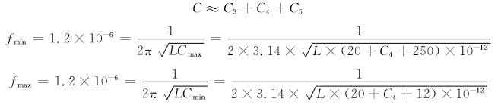


解 根据反馈系数的定义，有 由于C₃$≪C1、C2$，则回路的总电容C为 因此，有

Slide 68
五、场效应管振荡器 原则上说，上述各种晶体三极管振荡器线路都可以用场效应管构成，分析方法与晶体 三极管振荡器也类似，在此不再详细分析，仅举几个电路说明场效应管振荡器，如图4-21 所示。 图4-21(a)是一栅极调谐型场效应管振荡器线路，它是由结型场效应管构成的互感耦 合场效应管振荡器，图上两线圈的极性关系保证了此振荡器的正反馈；图4-21(b)是电感 反馈场效应管振荡器线路；图4-21(c)是电容反馈场效应管振荡器线路。

Slide 69
图4-21 由场效应管构成的振荡器电路

Slide 70
六、单片集成振荡器举例 １．E1648 单片集成振荡器 E1648为 ECL中规模集成电路，其内部原理图如图 4-22所示。 E1648可以产生正弦波输出，也可以产生方波输出。 E1648输出正弦电压时的典型参数为：最高振荡频率225MHz，电源电压5V，功耗 150mV，振荡回路输出峰峰值电压500mV。 E1648单片集成振荡器的振荡频率是由10脚和12脚之间的外接振荡电路的 L、 C 值决 定，并与两脚之间的输入电容 C_{i}有关，其表达式为

Slide 71

改变外接回路元件参数，可以改变E1648单片集成振荡器的工作频率。 在５脚外加一正电压时，可以获得方波输出。
（ 4-38）

Slide 72
图4-22 E1648内部原理图及构成的振荡器

Slide 73
２．M101 M101是美国 MF电子公司生产的一种用于晶体振荡器的IC芯片。使用基频晶体能输 出频率为6`~36MHz的方波信号；使用泛音晶体可输出20~50MHz的方波信号。M101的结构及引脚分布如图4-23所示。

Slide 74
图4-23 M101结构示意图

Slide 75
图4-23中，1、2脚之间接晶体，如果采用泛音晶体时，需要并接3.3ｋΩ的电阻。根 据6脚的不同接入形式，输出频率与晶体标称频率分别呈现1分频、2分频、4分频关系。 图4-24示出了 M101的实际应用电路。图4-24(a)中 C₁、 C₂ 用于频率的微调，比如要产生频率为 f₀的信号，而实际输出大于 f₀时，可以增大C₁、 C₂使输出频率降低到 f₀；反之，实际输出小于 f₀ 时，可以减少C₁、 C₂使输出频率增大到 f₀。图4-24(b)为 M101的另 一种应用，即可以完成放大整形，任何输入大于0.5Vpp（ Vpp为输入峰 峰值）的正弦波信 号，均可放大整形为方波。当然，此时也可结合分频选择和三态控制输出。

Slide 76
图4-24 M101应用举例

Slide 77
第三节 振荡器的频率稳定度 一、频率稳定度的意义和表征 振荡器的频率稳定度是指由于外界条件的变化引起振荡器的实际工作频率偏离标称频 率的程度，是振荡器的一个重要的指标。振荡器一般是作为某种信号源使用的（作为高频 加热之类应用的除外），振荡频率的不稳定将有可能使设备和系统的性能恶化。如在通信 中所用的振荡器，频率的不稳定将有可能使所接收的信号部分甚至完全收不到，另外还有 可能干扰原来正常工作的邻近频道的信号。再如在数字设备中用到的定时器都是以振荡器 为信号源的，频率的不稳定会造成定时的不稳等。

Slide 78


频率稳定度在数量上通常用频率偏差来表示。频率偏差是指振荡器的实际频率和指定 频率之间的偏差。它可分为绝对偏差和相对偏差。设 f₁为实际工作频率， f₀ 为标称频率， 则绝对偏差为 相对偏差为
(4-39)
(4-40)

Slide 79
在上述偏差中，除了置定和测量不准引起的原因外（这一般称为频率准确度），人们最关 心的是频率随时间变化而产生的偏差，通常称为频率稳定度（实际上应称为频率不稳定度）。 频率稳定度通常定义为在一定时间间隔内振荡器频率的相对变化，用 Δ f/ f₁ |_{时间间隔} 表示，这 个数值越小，频率稳定度越高。按照时间间隔长短不同，常将频率稳定度分为以下几种： （１）长期稳定度：一般指一天以上以至几个月的时间间隔内频率的相对变化。通常是 由振荡器中元器件老化而引起的。

Slide 80
（ ２）短期稳定度：一般指一天以内，以小时、分钟或秒计的时间间隔内频率的相对变 化。产生这种频率不稳定的因素有温度、电源电压等。 （ ３）瞬时稳定度：一般指秒或毫秒时间间隔内频率的相对变化。这种频率变化一般都 具有随机性质。这种频率不稳定有时也被看作振荡信号附有相位噪声。引起这类频率不稳 定的主要因素是振荡器内部的噪声。衡量时常用统计规律表示。 一般所说的频率稳定度主要是指短期稳定度，而且由于引起频率不稳的因素很多，一般笼统地说振荡器的频率稳定度多大，是指在各种外界条件下频率变化的最大值。

Slide 81
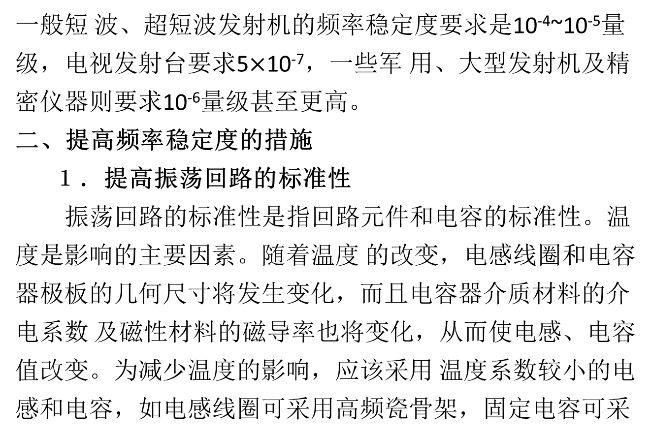
一般短 波、超短波发射机的频率稳定度要求是10⁻⁴~10⁻⁵量级，电视发射台要求5$×$10⁻⁷，一些军 用、大型发射机及精密仪器则要求10⁻⁶量级甚至更高。 二、提高频率稳定度的措施 １．提高振荡回路的标准性 振荡回路的标准性是指回路元件和电容的标准性。温度是影响的主要因素。随着温度 的改变，电感线圈和电容器极板的几何尺寸将发生变化，而且电容器介质材料的介电系数 及磁性材料的磁导率也将变化，从而使电感、电容值改变。为减少温度的影响，应该采用 温度系数较小的电感和电容，如电感线圈可采用高频瓷骨架，固定电容可采

Slide 82
用陶瓷介质电 容，可变电容宜采用极片和转轴为线胀系数小的金属材料（如铁镊合金）制作的电容。还可 以用负温度系数的电容补偿正温度系数的电感的变化。在对频率稳定度要求较高的振荡器 中，为减少温度对振荡频率的影响，可以将振荡器放在恒温槽内。 ２．减少晶体管的影响 在上节分析反馈型振荡器原理时已提到，极间电容将影响频率稳定度，在设计电路时 应尽可能减少晶体管和回路之间的耦合。另外，应选择 f_{T}较高的晶体管。 f_{T}越高，高频性 能越好，可以保证在工作频率范围内均有较高的跨导，电路易于起振；而且 f_{T}越高，晶体 管内部相移越小。

Slide 83
一般可选择 f_{T} ＞ （ 3~10） f_{1max}， f_{1max} 为振荡器最高工作频率。 ３．提高回路的品质因数 要使相位稳定，回路的相频特性应具有负的斜率，斜率越大，相位越稳定。根据LC回路的特性，回路的Q值越大，回路的相频特性斜率就越大，即回路的Q值越大，相位越稳定。从相位与频率的关系可得，此时的频率也越稳定。 前面介绍的电容、电感反馈的振荡器，其频率稳定度一般为10⁻³量级，两种改进型的 电容反馈振荡器（克拉泼振荡器和西勒振荡器）由于降低了晶体管和回路之间的耦

Slide 84
合，频率 稳定度可以达到10⁻⁴量级。对于 LC振荡器，即使采用一定的稳频措施，其频率稳定度也 不会太高，这是由于受到回路标准性的限制。要进一步提高振荡器的频率稳定度就要采用 其他的电路和方法。 ４．减少电源、负载等的影响 电源电压的波动，会使晶体管的工作点和电流发生变化，从而改变晶体管的参数，降 低频率稳定度。为了减小其影响，对振荡器电源应采取必要的稳压措施。 负载电阻并联在回路的两端会降低回路的品质因数，从而使振荡器的频率稳定度下降。为 了减小其影响，应减小负载对回路的耦合，可以采用在负载与回路之间加射极

Slide 85
跟随器等措施。 另外，为提高振荡器的频率稳定度，在制作电路时应将振荡电路安置在远离热源的位 置，以减小温度对振荡器的影响；为防止回路参数受寄生电容及周围电磁场的影响，可以 将振荡器屏蔽起来，以提高稳定度。

Slide 86
第四节 石英晶体振荡器 一、石英晶体谐振器 １．物理特性 石英晶体谐振器由天然或人工生成的石英晶体切片而成。石英晶体是SiO2 的结晶体， 在自然界中以六角锥体出现。它有三个对称轴： z轴（光轴）、 x 轴（电轴）、 y 轴（机械轴）。 各种晶片就是按与各轴不同角度切割而成。图4-25就是石英晶体形状和各种切型的位置 图。AT切型是最常用的切型。不同切型的晶片，其振动模式和温度特性不同。在晶片的 两面制作金属电极，并与底座的插脚相连，最后以金属壳封装或玻璃壳封装（真空封装）， 便成为晶体谐振器，如图4-26所示。

Slide 87
图4-25 石英晶体的形状及各种切型的位置

Slide 88
图4-26 石英晶体谐振器

Slide 89
石英晶体所以能成为电的谐振器，是利用了它所特有的压电效应。所谓压电效应，就是当晶体受外力作用而变形（如伸缩、切变、扭曲等）时，就在它对应的表面产生正、负电 荷，呈现出电压。这称为正压电效应。当在晶体两面加以电压时，晶体又会发生机械形变， 这称为反压电效应。因此若在晶体两端加交变电压时，晶体就会发生周期性的振动，同时 由于电荷的周期变化，又会有交流电流流过晶体。由于晶体是有弹性的固体，对于某一种 振动方式，有一个机械的谐振频率（固有谐振频率）。当外加电信号频率在此自然频率附近 时，就会发生谐振现象。它既表现为晶片的机械共振，又在电路上表现出电谐振。这时

Slide 90
有很大的电流流过晶体，产生电能和机械能的转换。晶片的谐振频率与晶片的材料、几何形 状、尺寸及振动方式（取决于切片方式）有关，而且十分稳定，其温度系数（温度变化1°时引 起的固有谐振频率相对变化量）均在10⁻⁶或更高数量级上。温度系数与振动方式有关，某 些切型的石英片（如 GT和 AT型），其温度系数在很宽范围内都趋近于零。而其他切型的 石英片，只在某一特定温度附近的小范围内才趋近于零，通常将这个特定的温度称为拐点 温度。若将晶体置于恒温槽内，槽内温度就应控制在此拐点温度上，由此构成的恒温晶体 振荡器具有很高的频率稳定度。

Slide 91
用于高频的晶体切片，其谐振时的电波长 λ ₀ 常与晶片厚度成正比，谐振频率与厚度成 反比。正如平常观察到的某些机械振动那样（比如琴弦的振动），对于一定形状和尺寸的某 一晶体，它既可以在某一基频上谐振（此时沿某一方向分布1／2个机械波长），也可以在高 次谐波（谐频或泛音）上谐振（此时沿同一方向分布3／2、5／2、7／2个机械波长）。通常把利 用晶片基频（音）共振的谐振器称为基频（音）谐振器，频率通常用××kHz表示。把利用晶 片谐频共振的谐振器称为泛音谐振器，频率通常用××MHz表示。由于机械强度和加工的 限制，目前，基音谐振频率最高只能达到25MHz左右，泛音谐振频率可达

Slide 92
250MHz以上。 通常能利用的是3、5、7之类的奇次泛音。同一尺寸晶片，泛音工作时的频率比基频工作 时要高3、5、7倍。应该指出，由于是机械谐振时的谐频，它们的电谐振频率之间并不是准 确的3、5、7次的整数关系。

Slide 93
２．等效电路及阻抗特性 图4-27是晶体谐振器的等效电路。图4-27（ a）是考虑基频及各次泛音的等效电路， 由于各谐波频率相隔较远，互相影响很小。对于某一具体应用（如工作于基频或工作于泛 音），只需考虑此频率附近的电路特性，因此可以用图4-27（ b）来等效。图中C₀是晶体作 为电介质的静电容，其数值一般为1~100pF； L_{q}、 C_{q}、 r_{q} 是对应于机械共振经压电转换而 呈现的电参数； r_{q}是机械摩擦和空气阻尼引起的损耗。

Slide 94
图4-27 晶体谐振器的等效电路

Slide 95
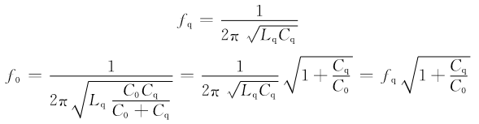
由图4-27（ b）可看出，晶体谐振器是一串并联的振荡回路，其串联谐振频率f_{q}和并联谐振频率f₀分别为 与通常的谐振回路比较，晶体的参数Lq和Cq与一般线圈电感L 、电容元件C有很大不同。例如，国产B451MHz中等精度晶体的等效参数如下：
(4-41)
(4-42)

Slide 96


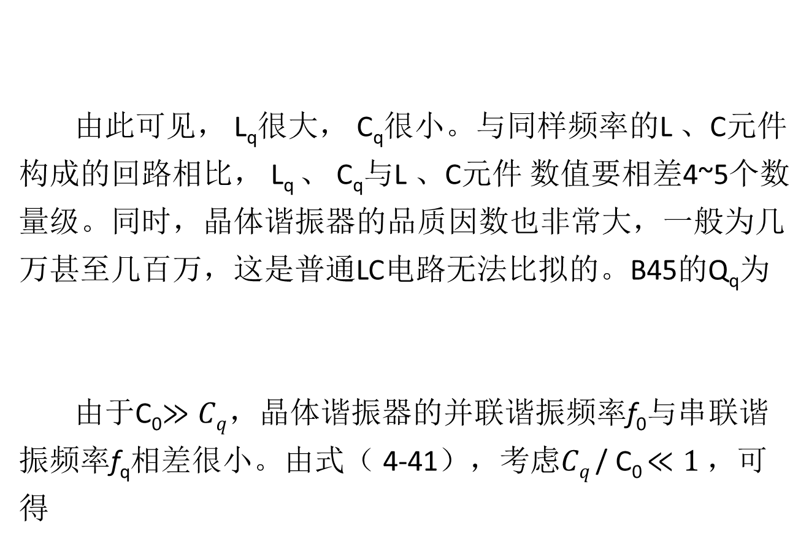
由此可见， L_{q}很大， C_{q}很小。与同样频率的L 、C元件构成的回路相比， L_{q} 、 C_{q}与L 、C元件 数值要相差4~5个数量级。同时，晶体谐振器的品质因数也非常大，一般为几万甚至几百万，这是普通LC电路无法比拟的。B45的Q_{q}为 由于C₀$≫Cq$，晶体谐振器的并联谐振频率f₀与串联谐振频率f_{q}相差很小。由式（ 4-41），考虑$Cq$/ C₀ $≪1$，可得

Slide 97


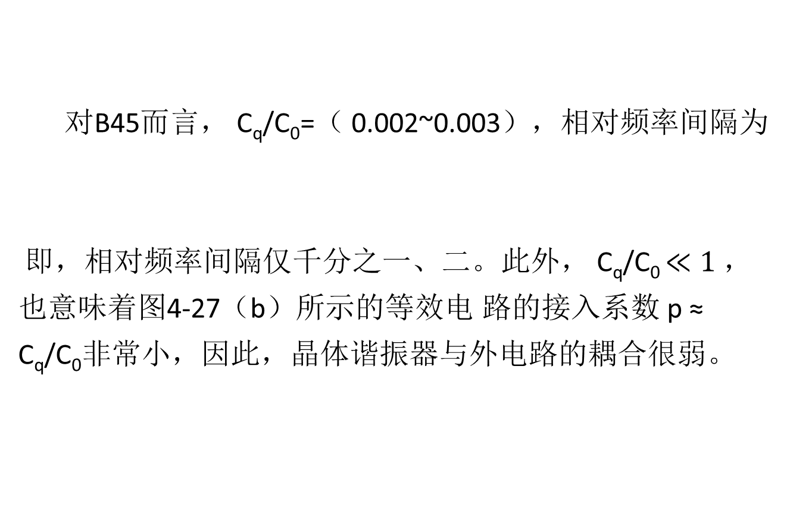
对B45而言， C_{q}/C₀=（ 0.002~0.003），相对频率间隔为 即，相对频率间隔仅千分之一、二。此外， C_{q}/C₀ $≪1$，也意味着图4-27（b）所示的等效电 路的接入系数 p ≈ C_{q}/C₀非常小，因此，晶体谐振器与外电路的耦合很弱。

Slide 98
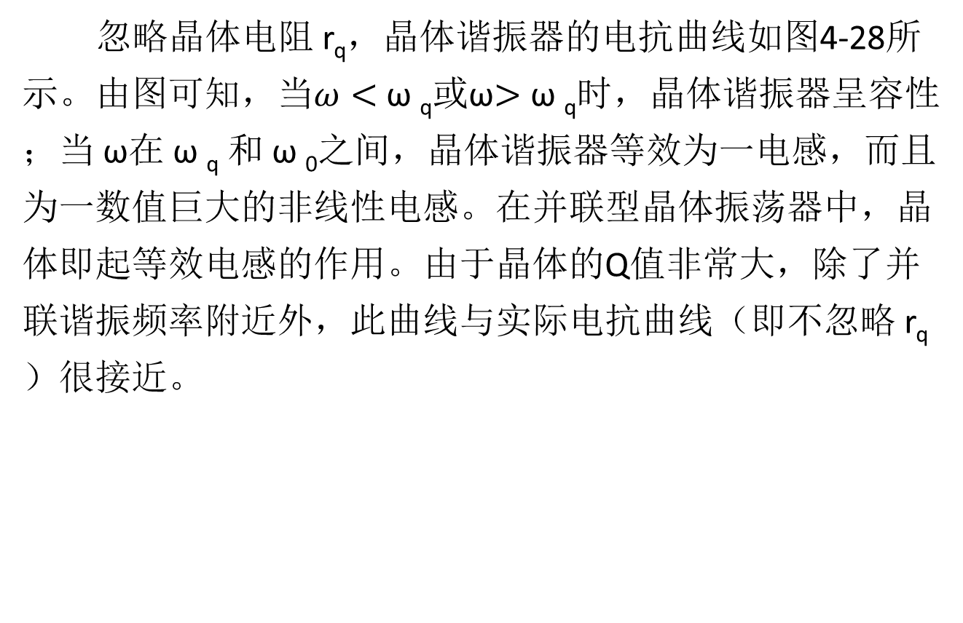
忽略晶体电阻 r_{q}，晶体谐振器的电抗曲线如图4-28所示。由图可知，当$ω<$ ω _{q}或ω$>$ ω _{q}时，晶体谐振器呈容性；当 ω在 ω _{q} 和 ω ₀之间，晶体谐振器等效为一电感，而且为一数值巨大的非线性电感。在并联型晶体振荡器中，晶体即起等效电感的作用。由于晶体的Q值非常大，除了并联谐振频率附近外，此曲线与实际电抗曲线（即不忽略 r_{q} ）很接近。

Slide 99
图4-28 晶体谐振器的电抗曲线

Slide 100
晶体谐振器与一般振荡回路比较，有以下几个 明显的特点： （ １）晶体的谐振频率 f_{q}和 f₀非常稳定。这是因 为 L_{q}、 C_{q}、 C₀的大小由晶体尺寸决定，由于晶体的物 理特性，它们受外界因素（如温度、震动）等影响小。 （ ２）有非常高的品质因数。一般很容易得到数值上万的Q值，而普通的线圈和回路 Q值只能为几十到一二百。 （ ３）接入系数非常小，一般为10⁻³数量级，甚至更小。

Slide 101
（ ４）晶体在工作频率附近阻抗变化率大，有很高的并联谐振阻抗。 所有这些特点决定了晶体谐振器的频率稳定度比一般振荡回路要高。因此，利用石英 晶体制成的振荡器，其频率稳定度也高于一般的 LC振荡器。

Slide 102
二、晶体振荡器电路 １．并联型晶体振荡器 图4-29示出了一种典型的晶体振荡器电路。当振荡器的振荡频率在晶体的串联谐振 频率和并联谐振频率之间时，晶体呈感性。该电路满足三端式振荡器的组成原则，而且该 电路与电容反馈振荡器对应，通常称为皮尔斯（ Pierce）振荡器。 C₃起到微调振荡器频率的 作用，同时也起到减小晶体管和晶体之间的耦合作用。 C₁、 C₂既是回路的一部分，也是反 馈电路。

Slide 103
图4-29 皮尔斯振荡器

Slide 104


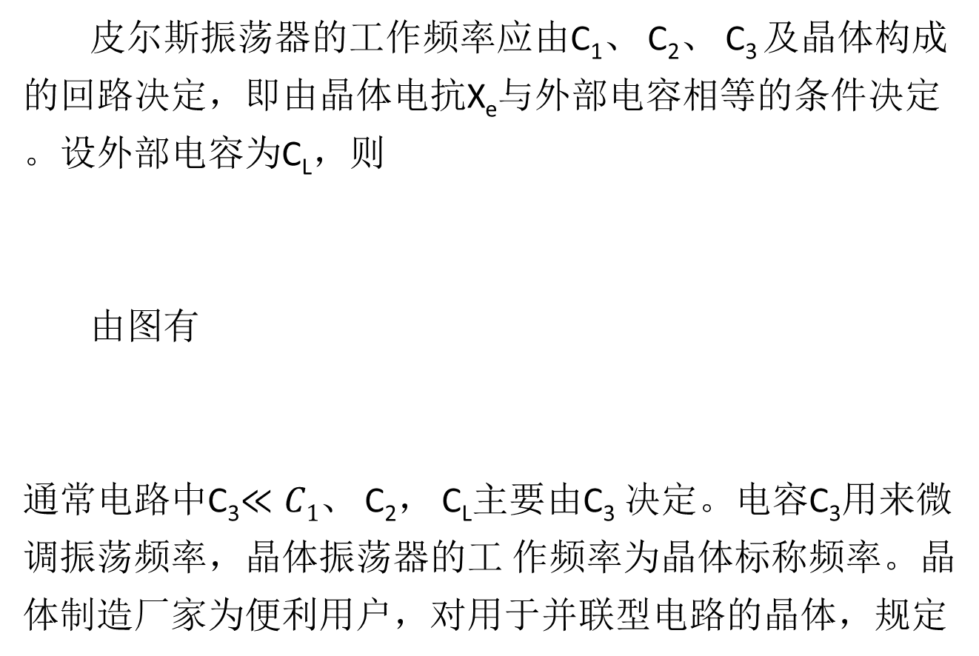
皮尔斯振荡器的工作频率应由C₁、 C₂、 C₃ 及晶体构成的回路决定，即由晶体电抗X_{e}与外部电容相等的条件决定。设外部电容为C_{L}，则 由图有 通常电路中C₃$≪C1$、 C₂， C_{L}主要由C₃ 决定。电容C₃用来微调振荡频率，晶体振荡器的工 作频率为晶体标称频率。晶体制造厂家为便利用户，对用于并联型电路的晶体，规定
(4-44)
(4-45)

Slide 105

了一个标准的负载电容C_{L}，可以将振荡频率调整到晶体标称频率上。在几兆赫至几十兆赫范围，一般C_{L}规定为30pF。 反馈系数 F 的大小为 图4-30是并联型晶体振荡器的实际线路，其适宜的工作频率范围为0.85~15MHz。
(4-46)

Slide 106
图4-30 并联型晶体振荡器的实际线路

Slide 107
图4-31示出了另一种并联型晶体振荡器电路。该电路晶体接在基极和发射极之间， 只要晶体呈现感性，该电路即满足三端式振荡器的组成原则，且电路类似于电感反馈振荡 器，又称为密勒（Miler）振荡器。由于晶体与晶体管的低输入阻抗并联，降低了有载品质因 数 Q_{L}，故密勒振荡器的频率稳定度较低。

Slide 108
图4-31 密勒振荡器

Slide 109
由于皮尔斯振荡器的频率稳定度比密勒振荡器高，故实际应用的晶体振荡器大多为皮 尔斯振荡器，在频率较高时可以采用泛音晶体构成。图4-32给出了一种应用泛音晶体构 成的皮尔斯振荡器电路，图中 L 和 C₁ 构成的并联谐振回路是用以破坏基频和低次泛音的相 位条件，使振荡器工作在设定的泛音频率上。如电路需要工作在５次泛音频率上，应使 L 和 C₁构成的并联回路的谐振频率低于５次泛音频率，但高于所要抑制的３次泛音频率。这 样对低于工作频率的低泛音频率来说， L、 C₁并联回路呈现一感性，不能满足三端式振荡器 的组成原则，电路不能振荡，但工作在所需的５次泛音上时， L、 C₁并联回路就呈现容性，

Slide 110
满足三端式的组成原则，电路可以工作。需要注意的是，并联型晶体振荡器电路工作的泛音不能太高，一般为３、５、７次，高次泛音振荡时，由于接入系数的降低，等效到晶体管输 出端的负载电阻将下降，使放大器增益减小，振荡器停振。

Slide 111
图4-32 泛音晶体皮尔斯振荡器

Slide 112
图4-33是一场效应管晶体并联型振荡器线路，晶体等效成一感抗，构成一等效的电容反馈振荡器。
图4-33 场效应管晶体并联型振荡器线路

Slide 113
２．串联型晶体振荡器 在串联型晶体振荡器中，晶体接在振荡器要求低阻抗的两点间，通常在反馈电路中。 图4-34示出了一串联型晶体振荡器的实际线路和等效电路。由图可见，如果将晶体短路， 该电路即为一电容反馈的振荡器。电路的工作原理为：当回路的谐振频率等于晶体的串联 谐振频率时，晶体的阻抗最小，近似为一短路线，电路满足相位条件和振幅条件，故能正常 工作；当回路的谐振频率距串联谐振频率较远时，晶体的阻抗增大，使反馈减弱，电路不满 足振幅条件，不能工作。串联型晶体振荡器的工作频率等于晶体的串联谐振频率，不需要 外加负载电容 C_{L}。通常这种晶体

Slide 114
标明其负载电容为无穷大。在实际制作中，若 f_{q} 有小的误 差，则可以通过回路调谐来微调。
图4-34 一种串联型晶体振荡器

Slide 115
串联型晶体振荡器能适应高次泛音工作，这是由于晶体只起到控制频率的作用，对回 路没有影响，只要电路能正常工作，输出幅度就不受晶体控制。 ３．使用注意事项 （ １）石英晶体谐振器的标称频率都是在出厂前，在石英晶体谐振器上并接一定负载电 容的条件下测定的，实际使用时也必须外加负载电容，并经微调后才能获得标称频率。为了保持晶振的高稳定性，负载电容应采用精度较高的微调电容。

Slide 116
（ ２）石英晶体谐振器的激励电平应在规定范围内。过高的激励功率会使石英晶体谐振 器内部温度升高，使石英晶片的老化效应和频率漂移增大，严重时还会使晶片因机械振动 过大而损坏。 （ ３）在并联型晶体振荡器中，石英晶体起等效电感的作用，若作为容抗，则在石英晶片 失效时，石英谐振器的支架电容还存在，线路仍可能满足振荡条件而振荡，石英晶体谐振 器失去了稳频作用。 （ ４）石英晶体振荡器中一块晶体只能稳定一个频率。当要求在波段中得到可选择的许 多频率时，就要采取别的电路措施，如频率合成器，它是用一块晶体得到许多稳定频率。 频率合成器的有关内容将在第八章介绍。

Slide 117
例4-5 一晶体振荡器的实际电路如图4-35（ a）所示。 （ １）画出该电路的交流等效电路，说明属于何种类型的晶体振荡器，晶体在电路中的 作用是什么？ （ ２）该电路的工作频率是多少？ （ ３）若将5MHz的晶体换成2MHz的晶体，该电路是否能正常工作，为什么？

Slide 118
图4-35 例4-5图

Slide 119
解 （ １）图4-35（ a）的交流等效电路如图4-35（ b）所示。由图可见，晶体是回路的一 部分，起等效电感的作用。该电路为并联型晶体振荡器，但振荡器要能正常工作，必须使4.7μＨ 的电感L与330pF的电容C₁构成的回路呈现容性。由电感L与电容C₁构成回路的谐振频率为 而晶体的标称频率为５ＭＨｚ，电感L与电容 C₁ 构成的回路在5MHz时呈现容性，振荡器 在5MHz工作。由此可见，这是一个并联型泛音晶振电路。

Slide 120
（ ２）晶体振荡器的工作频率即为回路的标称频率，即5MHz。 （ ３）如果晶体换成2MHz，则2MHz时电感 L 与电容 C₁构成的回路呈现感性，不满 足三端式振荡器的组成原则，故电路不能正常工作。

Slide 121
三、高稳定晶体振荡器 前面介绍的并联、串联型晶体振荡器，是没有采取温度补偿措施的晶体振荡器，在整个温度范围内，晶振的频率稳定度取决于其内部所用晶体的性能，频率稳定度在 10⁻⁵量 级，一般用于普通场所作为本振源或中间信号，是晶振中最廉价的产品。若要得到更高稳 定度的信号，需要在一般晶体振荡器的基础上采取专门措施来制作。 影响晶体振荡器频率稳定度的因素仍然是温度、电源电压和负载变化，其中最主要的 还是温度的影响。

Slide 122
为减小温度变化对晶体频率及振荡频率的 影响，一个办法就是采用温度系数低的晶体晶 片。目前在几兆赫至几十兆赫广泛采用 AT 切 片，其具有的温度特性如图4-36所示。由图 可见，在 -20℃ ～70℃ 的正常工作温度范围 内，相对频率变化小于5×10⁻⁶；并且在50℃～ 55℃温度范围内有接近于零的温度系数（在此处有一拐点，约在52℃处）。另一个有效的办 法就是保持晶体及有关电路在恒定温度环境中工作，即采用恒温装置，恒温温度最好在晶 片的拐点温度处，温度控制得越精确，稳定度越高。

Slide 123
图4-36 AT切片的频率温度特性

Slide 124
图4-37是一种恒温晶体振荡器的组成框图。它由两大部分组成：晶体振荡器和恒温 控制电路。图中虚框内表示一恒温槽，它是一绝热的小容器，晶体安放在此槽内。恒温的 原理为：槽内的感温电阻（如温敏电阻）作为电桥的一臂，当温度等于所需某一温度（拐点温 度）时，电桥输出直流电压经放大后，对加热电阻丝加热，以维持平衡温度；当环境温度变 化，从而使槽温偏离原来温度时，通过感温电阻的变化改变加热电阻的电流，从而减少槽 温的变化。图中的自动增益控制（ AGC）起到振幅稳定的作用。同时，由于振荡器振幅稳 定，晶体的激励电平不变，也使得晶体的频率稳定。目前，恒温控制的晶体振荡器已制成

Slide 125
标准部件供用户使用。恒温晶体振荡器的频率稳定度可达10⁻⁷~10⁻⁹，主要用作频率源或标准信号。
图4-37 恒温晶体振荡器的组成

Slide 126
恒温控制的晶体振荡器频率稳定度虽高，但存在着电路复杂、体积大、重量重等缺点， 应用上受到一定限制。在频率稳定度要求不十分高而又希望电路简单、体积小、耗电省的 场合，常采用温度补偿晶体振荡器，如图4-38所示。图中 R_{T}为温敏电阻，当环境温度改 变时，由于晶体的频率随温度变化，振荡器频率也随温度变化，但温度改变时，温敏电阻改 变，加在变容管上的偏置电压改变，从而使变容管电容变化，以补偿晶体频率的变化，因此整个振荡器频率随温度变化很小，从而得到较 高的频率稳定度。需要说明的是，要在整个工 作温度范围内实现温度补偿，其补偿电路是很 复杂的。温度补偿晶体振荡器的频率稳

Slide 127
定度可 达10⁻⁶~10⁻⁷，由于其良好的开机特性、优越的性能价格比及功耗低、体积小、环境适应性较 强等多方面优点，温度补偿晶体振荡器获得了 广泛应用。

Slide 128
图4-38 温度补偿晶振的原理线路

Slide 129
第五节 压 控 振 荡 器 在LC振荡器决定振荡频率的LC回路中，使用电压控制电容器（变容管）可以在一定的 频率范围内构成电调谐振荡器。这种包含有压控元件作为频率控制器件的振荡器就称为压 控振荡器。它广泛应用于频率调制器、锁相环路，以及无线电发射机和接收机中。

Slide 130
在压控振荡器中，振荡频率应只随加在变容管上的控制电压变化，但实际电路中，振荡电压也加在变容管两端，这使得振荡频率在一定程度上也随振荡幅度而变化，这是不希 望的。为了减小振荡频率随振荡幅度的变化，应尽量减小振荡器的输出振荡电压幅度，并 使变容管工作在较大的固定直流偏压（如大于１Ｖ）上。图4-39示出了一压控振荡器线路。 它的基本电路是一个栅极电路调谐的互感耦合振荡器。决定频率的回路元件为 L₁、 C₁、 C₂ 和压控变容管 VD呈现的电容 C_{j}。

Slide 131
图4-39 压控振荡器线路

Slide 132

压控振荡器的主要性能指标为压控灵敏度和线性度。压控灵敏度定义为单位控制电压 引起的振荡频率的变化量，用S表示，即 图4-40示出了一压控振荡器的频率 控制电压特性。一般情况下，这一特性是非线性 的，非线性程度与变容管变容指数及电路形式有关。
(4-46)

Slide 133
图4-40 压控振荡器的频率 控制电压关系

Slide 134
随着半导体技术和 集 成 电 路 技 术 的 发 展，也 出 现 了 集 成 的 压 控 振 荡 器。如 美 国Motorola公司生产的需要外加LC回路的低功耗的 MC12148压控振荡器，频率可以高达1.1GHz。 MC12148内部结构如图4-41所示。

Slide 135
图4-41 MC12148内部结构图

Slide 136
MC12148典型应用电路如图4-42所示。引脚１（ UCC）为电源电压输入，引脚２（ AGC） 为电路自动增益控制，引脚３（ TANK）为谐振回路连接端，引脚４（ Vref）为基准电源电压， 引脚５（ GND）为接地端，引脚６（ OUT）为电路输出端，引脚７（ UCCO）为放大电路电源，引脚 ８（ GND）为接地端。

Slide 137
图4-42 MC12148典型应用电路图

Slide 138
美国 Mini-Circuits公司生产的压控振荡器（ VCO）POS-1060，变容二极管集成在芯 片内部，其线性可调谐带宽较宽，而且相位噪声低、功耗低，应用比较广泛。 POS-1060有以下主要特点： ·最大可调电压（ U_{tune}）：+20V； · 频率调谐范围：750MHz~1060MHz； ·调谐电压：1.0V~20.0V； ·谐波抑制典型值：-11.0 dBc； ·3dB调制带宽典型值：1000.00kHz； ·8V 电源供电时最大工作电流：30mA。

Slide 139
POS-1060外形示意及引出端排列如图4-43所示，采用 A06封装，１脚接电源电压， ２脚为输出，３、４、５、６、７脚均为接地端，８脚为调谐电压输入端。表4-2列出了 POS-1060的调谐特性、输出功率及谐波抑制指标，表4-2列出了它的频率温度特性及相位噪声。

Slide 140
图4-43 POS-1060封装图

Slide 141
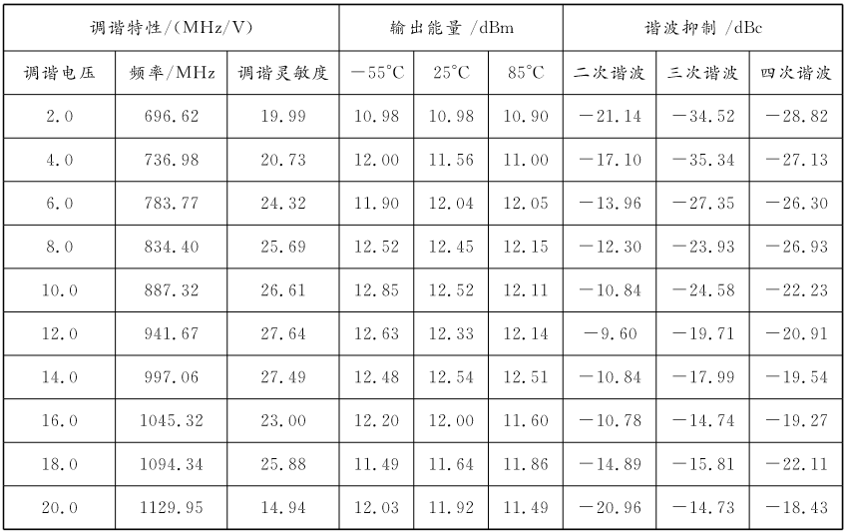
表4-1 POS-1060的调谐特性、输出功率及谐波抑制

Slide 142
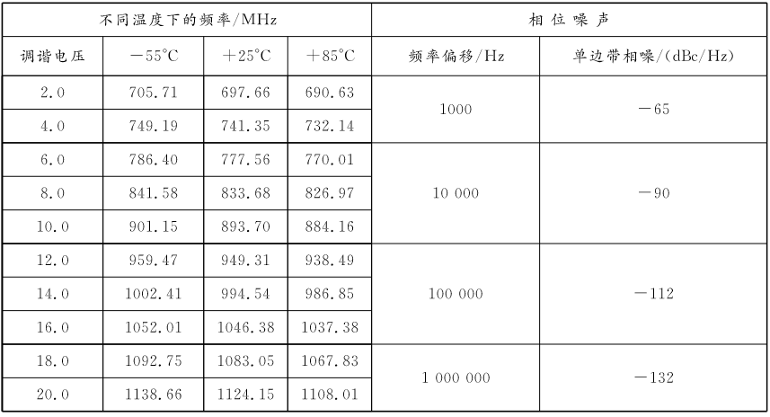
表4-2 POS-1060的频率温度特性与相位噪声

Slide 143
思考题与练习题 4-1 负阻型振荡器的工作原理是什么？ 4-2 什么是反馈型振荡器的起振条件、平衡条件和稳定条件？振荡器输出信号的振 幅和频率分别是由什么条件决定？ 4-3 反馈型振荡器的初始激励从何而来？由起振条件如何过渡到平衡条件？ 4-4 试从相位条件出发，判断图P4-1所示的高频等效电路中，哪些可能振荡，哪些 不可能振荡。能振荡的属于哪种类型振荡器？

Slide 144
图P4-1 题4-4图

Slide 145
4-5 将图P4-2所示的互感耦合振荡器交流通路改画为实际线路，并注明互感的同名端。
图P4-2 题4-5图

Slide 146
4-6 对于图P4-3所示的各振荡电路： （ １）画出交流等效电路，说明振荡器类型。 （ ２）估算振荡频率和反馈系数。
图P4-3 题4-6图

Slide 147
4-7 克拉泼和西勒振荡线路是怎样改进了电容反馈振荡器的性能的？ 4-8 振荡器的频率稳定度用什么来衡量？什么是长期、短期和瞬时稳定度？引起振 荡器频率变化的外界因素有哪些？ 4-9 石英晶体为什么可以制成谐振器？ 4-10 石英晶体振荡器频率稳定度高的原因是什么？ 4-11 图P4-4是两个实用的晶体振荡器线路，试画出它们的交流等效电路，并指出 它们是哪一种振荡器，工作频率分别是多少？晶体在电路中的作用分别是什么？

Slide 148
图P4-4 题4-11图

Slide 149
4-12 泛音晶体振荡器和基频晶体振荡器有什么区别？在什么场合下应选用泛音晶体 振荡器？为什么？

